Slide 1
Sistema nervioso

Slide 2
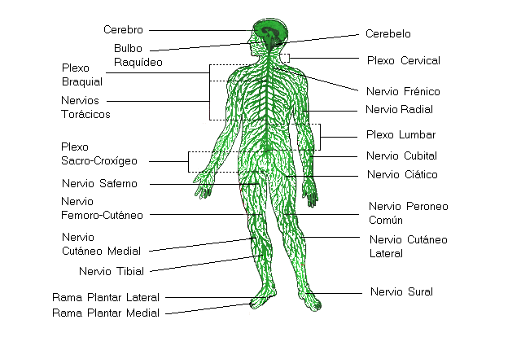

Slide 3
El sistema nervioso es una red de tejidos de origen ectodérmico en los animales diblásticos y triblásticos cuya unidad básica son las neuronas.

Slide 4
Su principal función es la de captar y procesar rápidamente las señales ejerciendo control y coordinación sobre los demás órganos para lograr una oportuna y eficaz interacción con el medio ambiente.

Slide 5
Enfermedades del sistema nervioso
DEMENCIA
La demencia es una deficiencia en la memoria de corto y largo plazo asociada con problemas del pensamiento abstracto, problemas con el juicio, otros trastornos de la función cerebral y cambios en la personalidad.

Slide 6
ENFERMEDAD DE ALZHEIMER
La Enfermedad de Alzheimer es una enfermedad degenerativa del cerebro para la cual no existe recuperación.
la enfermedad ataca las células nerviosas en todas las partes de la corteza del cerebro, así como algunas estructuras circundantes, deteriorando así las capacidades de la persona de gobernar las emociones, reconocer errores y patrones, coordinar el movimiento y recordar.

Slide 7
EPILEPSIA
La epilepsia es una condición física que ocurre cuando hay un breve pero repentino cambio en el cerebro.
Cuando las células cerebrales no están funcionando bien, la conciencia, movimientos, o acciones de una persona pueden alterarse por un breve periodo de tiempo.

Slide 8
ENFERMEDAD DE PARKINSON
Es una enfermedad neurológica que se asocia a rigidez muscular, dificultades para andar, temblor y alteraciones en la coordinación de movimientos.

Slide 9
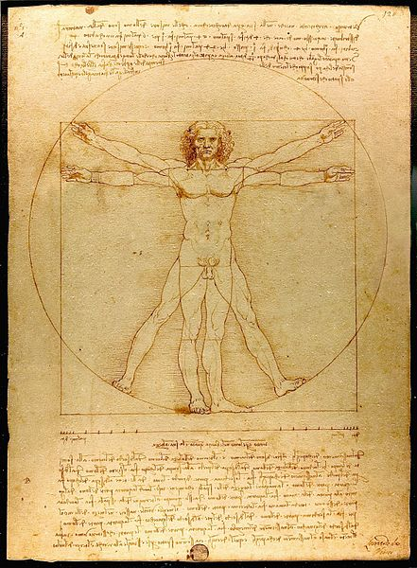
Anatomía: es una ciencia que estudia la estructura de los seres vivos, es decir, la forma, topografía, la ubicación, la disposición y la relación entre sí de los órganos que las componen.

Slide 10
El término designa tanto la estructura en sí de los organismos vivientes, como la rama de la biología que estudia dichas estructuras, que en el caso de la anatomía humana se convierte en una de las llamadas ciencias básicas o "preclínicas" de la Medicina.

Slide 11
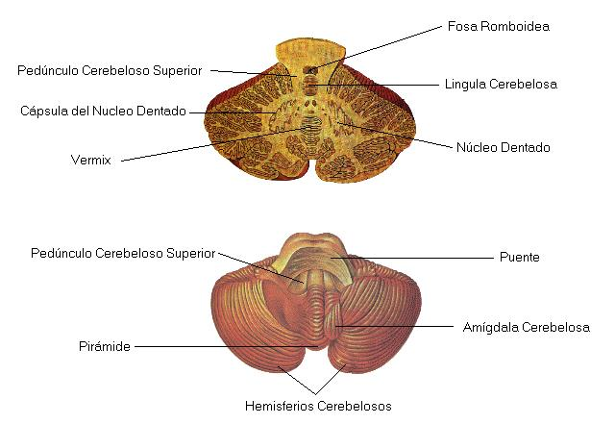
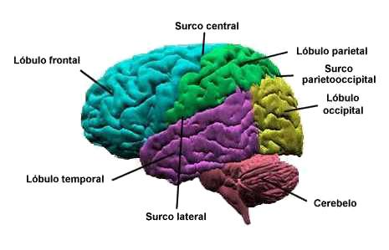
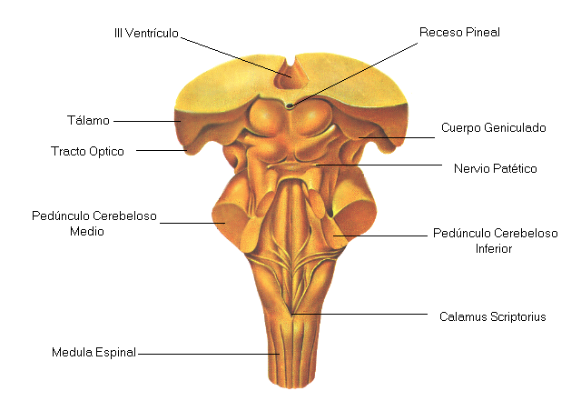
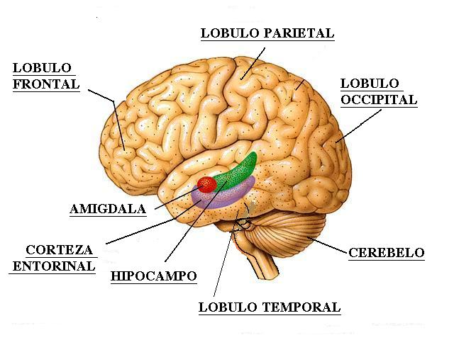
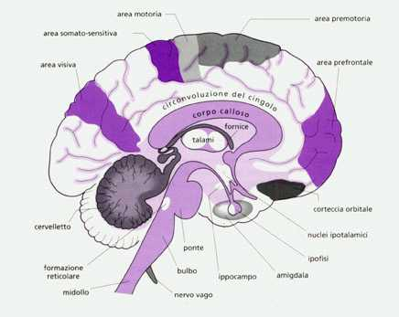
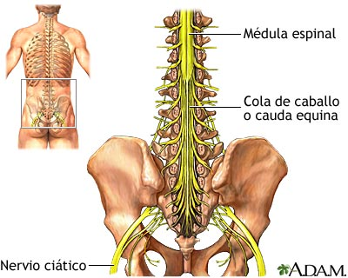
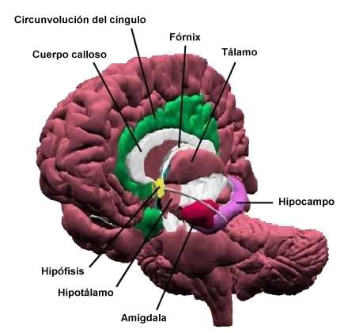
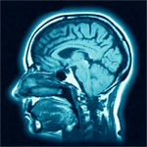
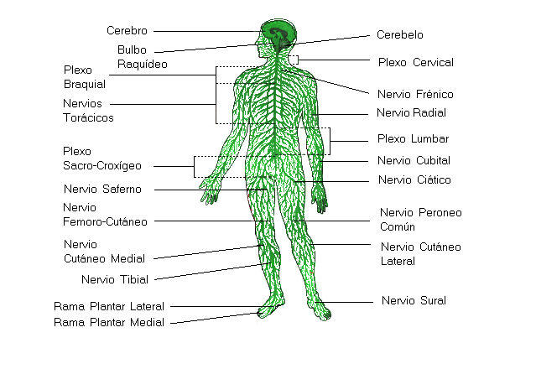
Partes del sistema nervioso

Slide 12
Neurología: (estudio o tratamiento de los nervios y la cavidad bucal) es la especialidad médica que trata los trastornos del sistema nervioso.
Específicamente se ocupa de la prevención, diagnóstico, tratamiento y rehabilitación de todas las enfermedades que involucran al sistema nervioso central.

Slide 13
tratamiento y rehabilitación de todas las enfermedades que involucran al sistema nervioso central, el sistema nervioso periférico y el sistema nervioso autónomo, incluyendo sus envolturas (meninges), vasos sanguíneos y tejidos como los músculos.

Slide 14
Cerebro: Es un órgano del sistema nervioso rico en neuronas con funciones especializadas, localizado en el encéfalo de los animales vertebrados y la mayoría de los invertebrados. En el resto, se denomina al principal órgano ganglio o conjunto de ganglios.

Slide 15
Corteza cerebral: Es el manto de tejido nervioso que cubre la superficie de los hemisferios cerebrales, alcanzando su máximo desarrollo en los primates. Es aquí donde ocurre la percepción, la imaginación, el pensamiento, el juicio y la decisión.

Slide 16
Es ante todo una delgada capa de materia gris normalmente de 6 neuronas de espesor, de hecho por encima de una amplia colección de vías de materia blanca. La delgada capa está fuertemente circunvolucionada, por lo que si la extendieses, ocuparía unos 2500 cm². Esta capa incluye unos 10.000 millones de neuronas, con cerca de 50 trillones de sinapsis.

Slide 17
Encéfalo: ( «dentro de la cabeza»), es la parte superior y de mayor masa del sistema nervioso. Está compuesto por tres partes: prosencéfalo, mesencéfalo y rombencéfalo.

Slide 18
Características
Está protegido por los huesos del cráneo en la cavidad craneana.
Es la estructura central más importante del sistema nervioso y pesa alrededor de 1.4 kg (Este peso varia dependiendo de la edad y del sexo de la persona).

Slide 19
Médula espinal: se considera el tejido nervioso más extenso del cuerpo humano, pudiendo alcanzar sus neuronas hasta un metro de largo. Con un peso de aproximadamente 30 gramos, en su completo desarrollo la médula espinal alcanza la longitud de 45 cm en los varones y 43 cm en la mujer.

Slide 20
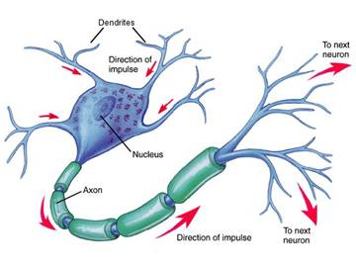
Neuronas: (cuerda, nervio ) son un tipo de células del sistema nervioso cuya principal característica es la excitabilidad eléctrica de su membrana plasmática.

Slide 21
Cerebelo: (del latín "cerebro pequeño") es una región del encéfalo cuya función principal es de integrar las vías sensitivas y las vías motoras.

Slide 22
El cerebelo integra toda la información recibida para precisar y controlar las órdenes que la corteza cerebral manda al aparato locomotor a través de las vías motoras

Slide 23
Bulbo raquídeo: Es el más bajo de los tres segmentos del tronco del encéfalo, situándose entre el puente troncoencefálico o protuberancia anular (por arriba) y la médula espinal (por debajo).

Slide 24
dentro del hueso intravertebral llamado conducto raquídeo desde el agujero magno, en la parte media arquial del atlas hasta la primera o segunda vértebra lumbar.

Slide 25
Biología
Sistema nervioso
Anselmo s. Ramírez
Coraima Galarza bracamontes
Ezequiel Castillón rivera
Cobaej emsad 33

